Slide 1



Slide 2
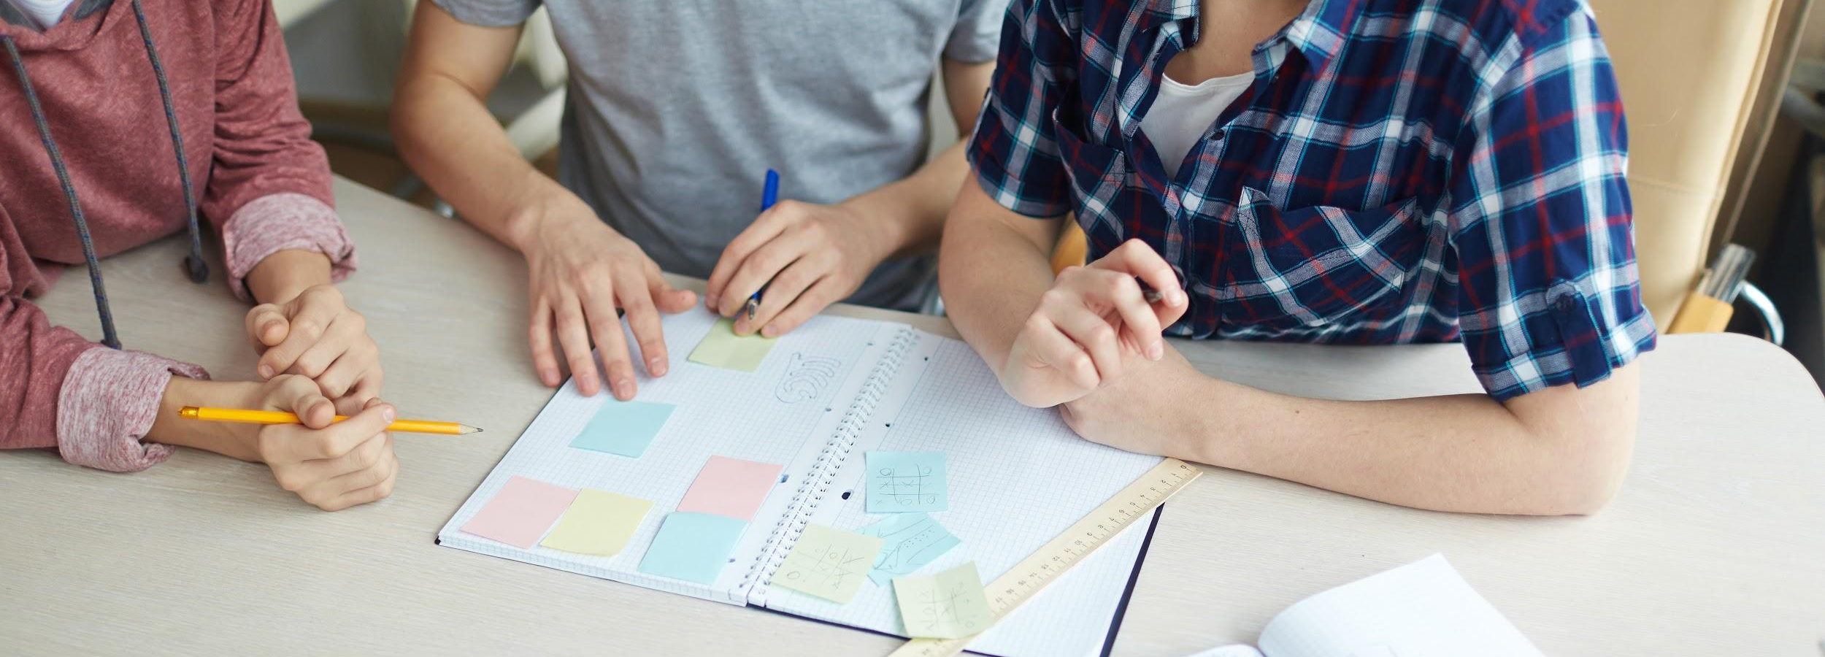
Модуль 3: САМОСТІЙНІСТЬ
Так і. Відповідальність

Slide 3
ВИ ЧАСТО ГОВОРИТЕ ТАК?
БЕЗ “ТАК” НЕМАЄ
НІЧОГО

Slide 4
Я ВАМ ДОВЕДУ!
НА КОЖНУ МОЮ ПРОПОЗИЦІЮ КАЖІТЬ ТАК
НА КОЖНУ МОЮ ПРОПОЗИЦІЮ КАЖІТЬ НІ

Slide 5
ДОДАВАЙТЕ “І”
НЕ БУДЬТЕ АМОРФНИМ!!
КЕРУЙТЕ “СВОЇМ СЕРІАЛОМ”!!
ІНІЦІЮЙТЕ ІДЕЇ
ВПЛИВАЙТЕ НА СВОЄ ЖИТТЯ!

Slide 6
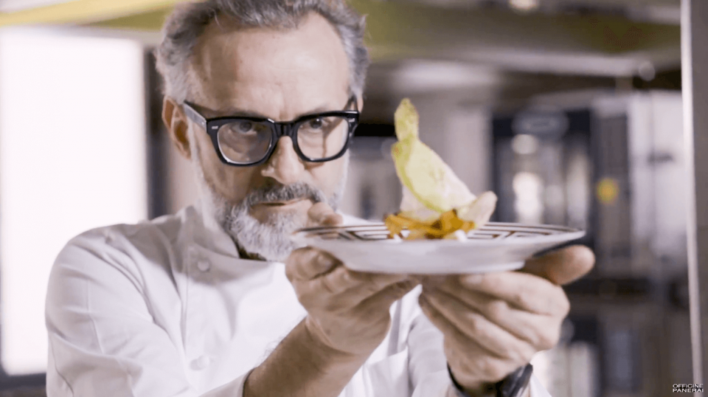
Знайомтесь це Массімо Боттура

Slide 7
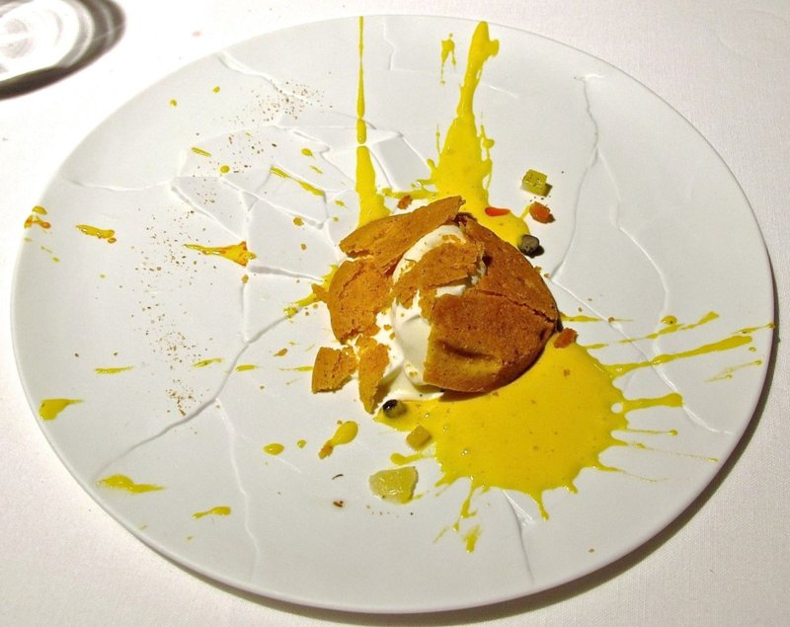
А це його найпопулярніший витвір
“УПС Я ВПУСТИВ ЛИМОННИЙ ТАРТ”

Slide 8
ВІДПОВІДАЛЬНІСТЬ
ЗА СЕБЕ (СВОЇ ВЧИНКИ)
ЗА КОГОСЬ (ТВАРИНКА, А З ЧАСОМ ДИТИНКА)

Slide 9
ЧИМ МИ ДОРОСЛІШІ, ТИМ БІЛЬША ВІДПОВІДАЛЬНІСТЬ
5 РОКІВ (ГРЕЧКА ЧИ СУПЧИК)
12 РОКІВ (Д.З. ЧИ ДВІР)
16 РОКІВ (МЕД.ІНСТИТУТ ЧИ ФІЗ.МАТ.)
24 РОКИ (ОДРУЖУВАТИСЬ ЧИ НІ)
30 РОКІВ (ЗАВОДИТИ ДИТИНУ ЧИ НІ)
35 РОКІВ (ПРОДАТИ КОМПАНІЮ ЧИ РЯТУВАТИ)

Slide 10
ГРА “ТАК І”
СТВОРИМО ЩОСЬ?

Slide 11
ГРА “ЦЕ ТИ ЗРОБИВ?”
Беріть відповідальність
і
включайте
свій
креатив

Slide 12
ДОМАШНЄ
Згадай історію з життя коли ти використав правило Так І

